Slide 1

LEPRA O ENFERMEDAD DE HANSEN
Salud Pública

Slide 2
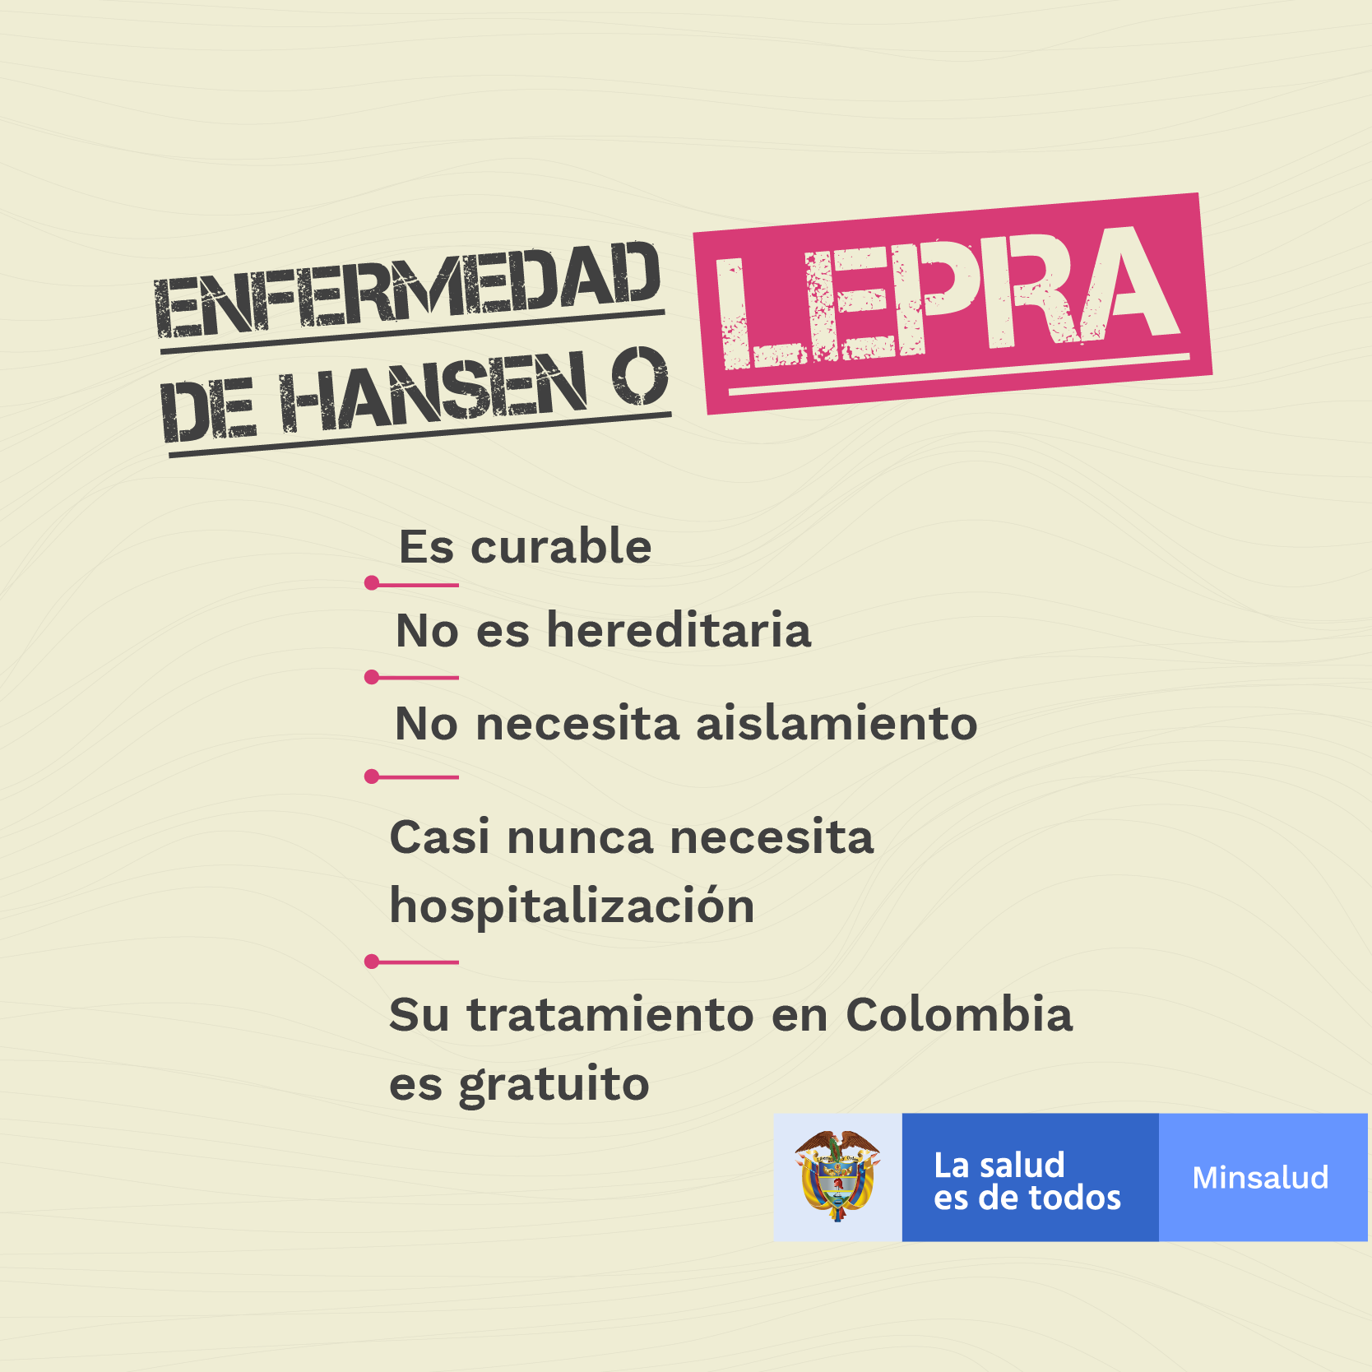

Slide 3
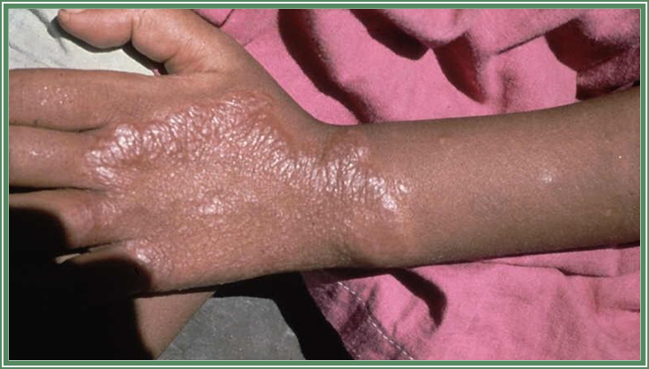
LEPRA
La lepra es una enfe​rmedad infecciosa crónica causada por Mycobacterium leprae, un bacilo acidorresistente también conocido como Bacilo de Hansen. Afecta principalmente la piel, los nervios periféricos, la mucosa de las vías respiratorias altas y los ojos, es una enfermedad curable.

Slide 4
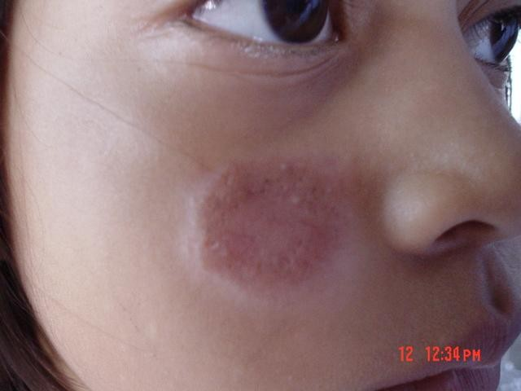
¿Cuáles son los signos de la lepra?
Un enfermo de lepra es alguien que tiene una o más manchas cutáneas con una pérdida definida de la sensibilidad; y que no ha completado un tratamiento completo con Poli Quimio Terapia (PQT).
Como son las manchas de la enfermedad de lepra:
-Pueden ser blanquecinas, rojizas o cobrizas
-Pueden ser aplanadas o elevadas
-No pican
-Usualmente no duelen
-Pierden la sensación de calor, tacto o dolor
-Pueden aparecer en cualquier parte de la piel
-Otros signos de la lepra incluyen: ódulos enrojecidos o del color de la piel, o un espesamiento suave, brillante y difuso de la piel sin pérdida de la sensibilidad

Slide 5
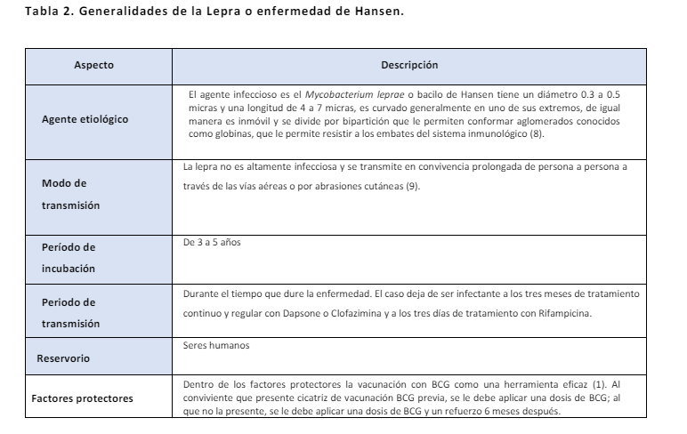

Slide 6
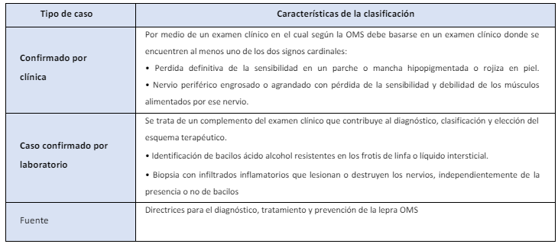

Slide 7
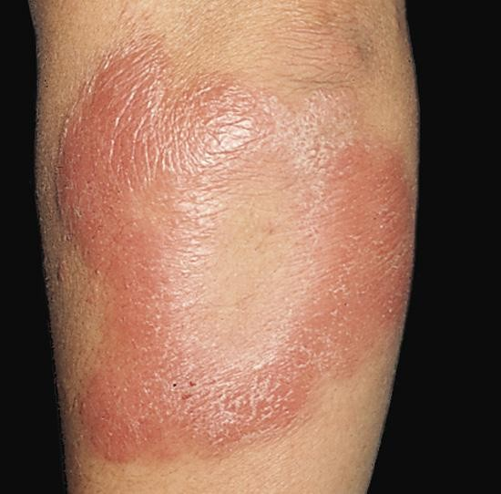
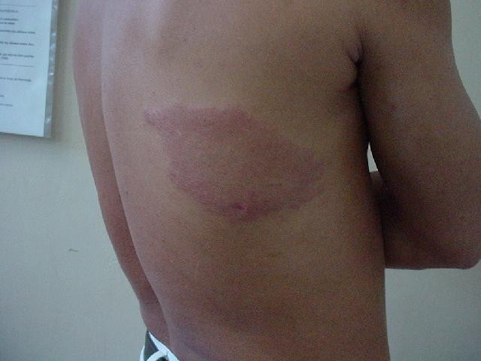
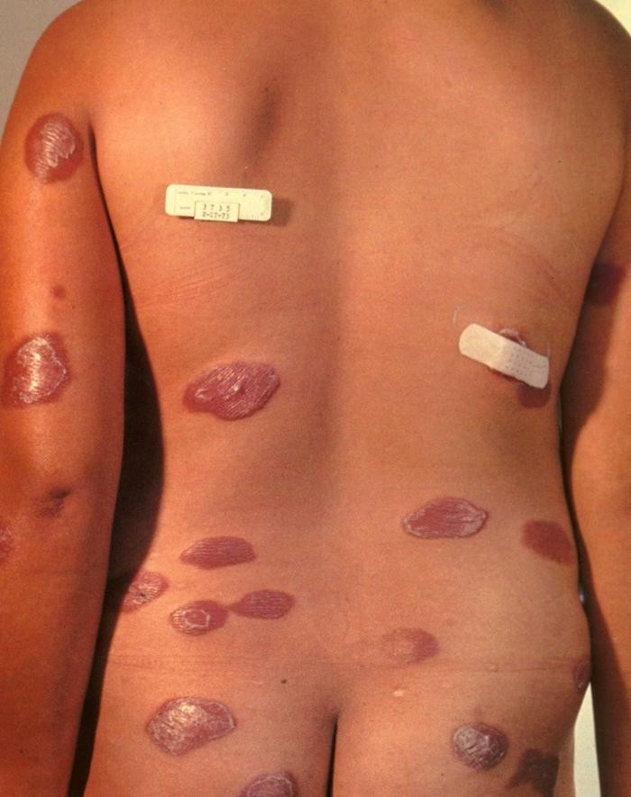
Manifestaciones Cutáneas

Slide 8
Clasificación Operacional de la Lepra (OMS-1982)
Paucibacilar
Hasta 5 lesiones cutáneas
Baciloscopia negativa
Un(1) tronco nervioso comprometido
Multibacilar
Mas de 5 lesiones cutáneas
Varios troncos nerviosos afectados
Baciloscopia positiva

Slide 9
CARACTERÍSTICAS DE LA CLASIFICACIÓN
CASO NUEVO: Paciente diagnosticado con lepra que nunca había sido diagnosticado o había recibido tratamiento antileproso.
CASO DE RETRATAMIENTO: Paciente diagnosticado con lepra que ya ha recibido antes tratamiento antileproso estos a su vez se clasifican en las Siguientes subcategorías:
Retratamiento tras haber perdido el contacto: paciente diagnosticado de lepra que abandonó tratamiento antes de completarlo y regresa al establecimiento de salud para completar.
Recaída: paciente que completó en el pasado una tanda completa de tratamiento contra la lepra y regresa con signos y síntomas de la enfermedad que el médico clínico no atribuye a reacción leprosa.
Traslado: paciente que ha comenzado el tratamiento en un establecimiento de salud y acude a otro distinto para seguir el tratamiento.
Otras formas de retratamiento: todo caso de lepra que requiera retratamiento y no corresponda a ninguna de las tres categorías

Slide 10
RESPONSABILIDAD DE LAS UPGD
Realizar acciones tendientes a detectar y/o confirmar un caso de lepra o enfermedad de Hansen, incluyendo todo el conjunto de atención integral tanto para el paciente como para sus familiares.
Mantener las bases de datos actualizadas del evento de lepra o enfermedad de Hansen de acuerdo con los estándares de información establecidos.
Notificar la ocurrencia del evento dentro de los términos establecidos requeridos para los fines propios del sistema de vigilancia en salud pública (SIVIGILA).

Slide 11
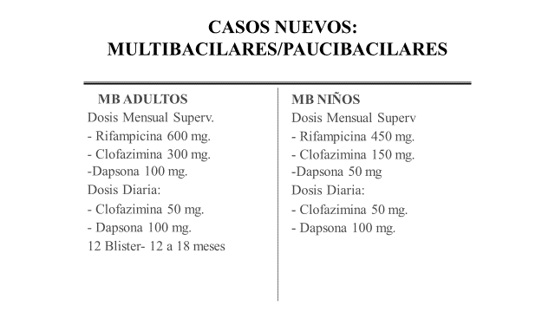
TRATAMIENTO:
La lepra es una enfermedad curable. El esquema terapéutico actualmente recomendado reúne tres fármacos: dapsona, rifampicina y clofazimina.

Slide 12
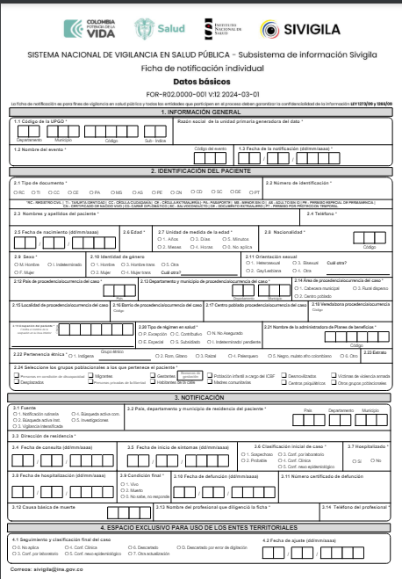
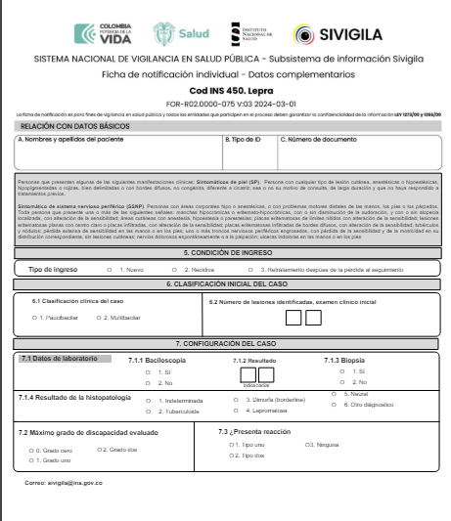
NOTIFICACIÓN A SIVIGILA
Para la notificación de lepra se debe utilizar la ficha de notificación de datos básicos y datos complementarios (Caras A y B) definidas en el sistema nacional de vigilancia con el código 450.

